Slide 1
Организация обучения специалистов медицинского симуляционного обучения
Колыш А.Л.
Горшков М.Д.
РОСОМЕД, Москва, 4 октября 2017

Slide 2
Организация обучения специалистов медицинского симуляционного обучения
Колыш Александр Львович, исполнительный директор РОСОМЕД,
Горшков Максим Дмитриевич, председатель президиума правления РОСОМЕД

Slide 3
О чем?

Slide 4
Сертификация СМСО
Обучение и сертификация специалистов медицинского симуляционного обучения (далее СМСО) по учебно-методической программе общества РОСОМЕД

Slide 5
Основные положения
Обучение и сертификация СМСО – добровольные.
Состоит из заочной (дистанционной, онлайн) и очной частей:
Книга
Онланйн-презентации
Лекции и семинар
Тестирование онлайн, проводится на сайте РОСОМЕД

Slide 6
Для кого?

Slide 7
Обучение и сертификация СМСО
1. Все сотрудники симуляционного центра, включая инженеров, СП, операторов, конфедератов, руководящий состав
2. Все преподаватели клинических кафедр, проводящие свои занятия в симуляционном центре.

Slide 8
Для кого данный семинар?
Данный организационно-методический семинар предназначен только для руководителей аккредитованных симуляционных центров РОСОМЕД!
Напоминаем, что право проводить обучение и сертификацию СМСО по программе РОСОМЕД предоставляется исключительно аккредитованным центрам.

Slide 9
Почему аккредитованным?
Правление РОСОМЕД считает, что общество может без опасений делегировать обучение и проведение сертификации СМСО только аккредитованным центрам.
В этом случае можно быть уверенным в качестве и должном уровне проведения обучения по установленным стандартам.

Slide 10
Как быть неаккредитованным?
Сотрудники неаккредитованных центров могут приехать в любой аккредитованный центр и пройти обучение, тестирование и получить сертификат.
В рамках будущих конференций (РОСОМЕД, «Неделя медицинского образования» и др.) будут организованы подобные семинары.
Пройти аккредитацию своего центра!

Slide 11
Зачем?

Slide 12
Для чего создан данный курс?
Актуально!
«Ликбез – это должен знать каждый!»
Стандартизация понятий, методик, терминологии, подходов.

Slide 13
Мотивация
Мотивация, интерес к новым методикам, формам, приемам

Slide 14
Что это дает центру?
Рост профессионализма сотрудников.
Налаживание связей с преподавателями клинических кафедр.
Через год в требования к центрам при аккредитации будет включено «не 50% сотрудников должны иметь сертификат СМСО».

Slide 15
Как проводить?

Slide 16
Как проводить обучение?
Заочная часть: книга, онлайн-презентации, которые размещены на страницеrosomed.ru/pages/SMSO-certificate
Очная часть: лекции и семинар
Тестирование онлайн, проводится на сайте РОСОМЕД

Slide 17
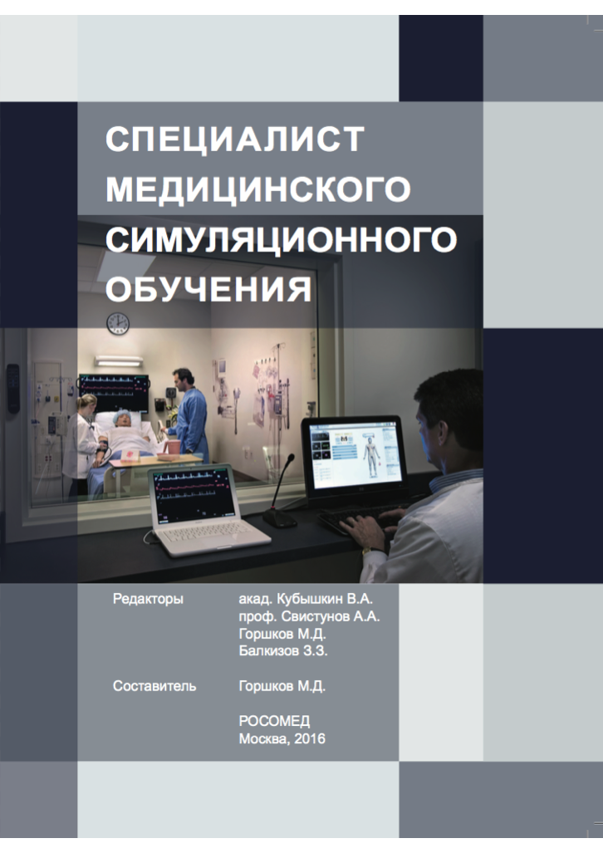
Книга
Книга имеется в бумажном варианте, а также выложена в открытом доступе онлайн

Slide 18
rosomed.ru/pages/SMSO-certificate
Ссылки на все учебные онлайн-материалы будут размещаться на этой странице.
Там же будет список уполномоченных центров

Slide 19
Как тестировать?

Slide 20
Как тестировать?
Тестирование проводится онлайн
10 вопросов с 3-4 вариантами правильных или неправильных ответов
Время на тестирование 5 минут
Две попытки
Проходной балл

Slide 21
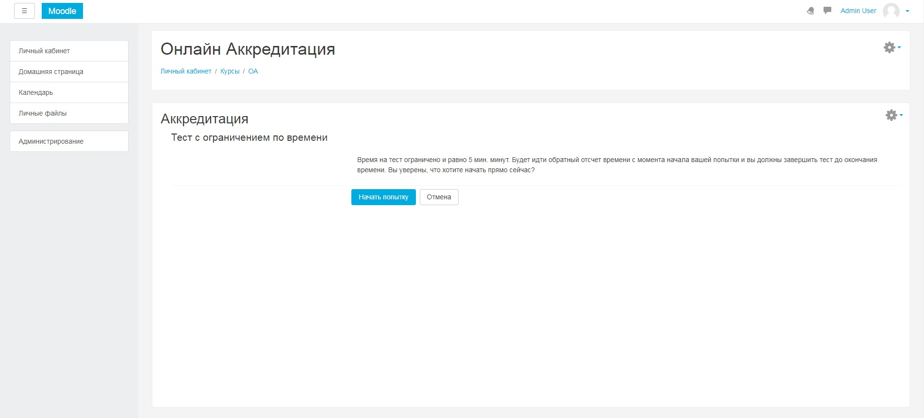
Онлайн-тестирование

Slide 22
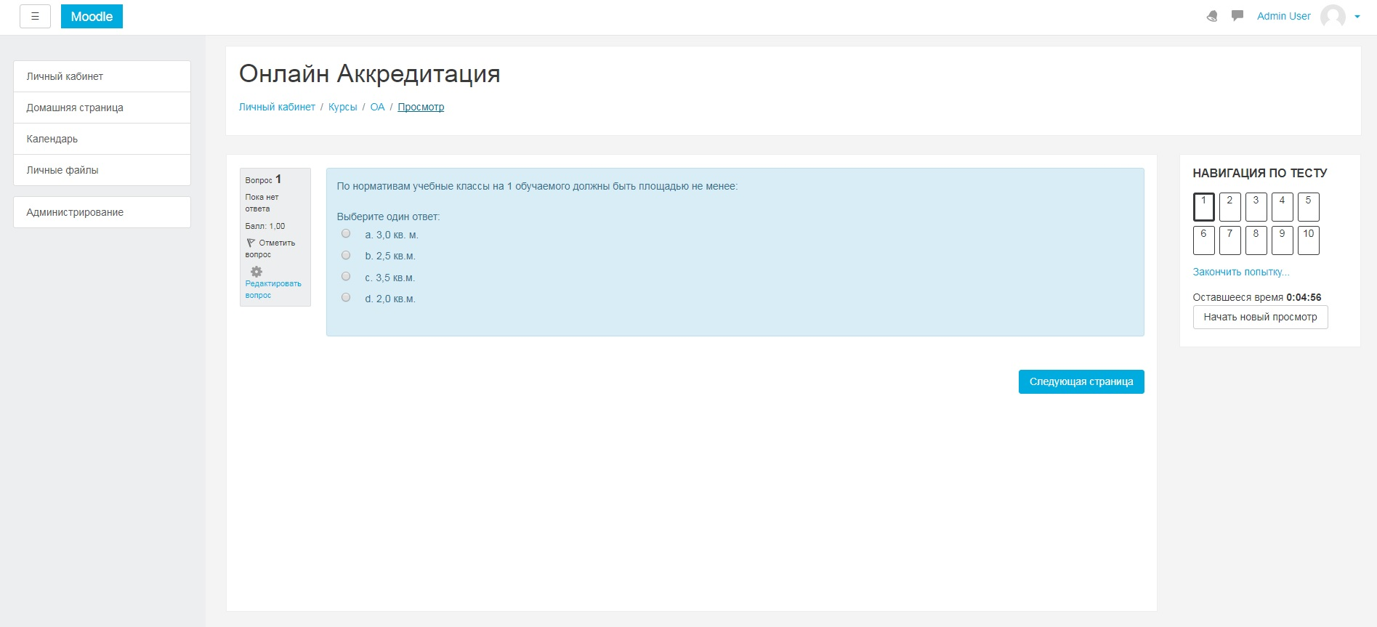
Онлайн-тестирование

Slide 23
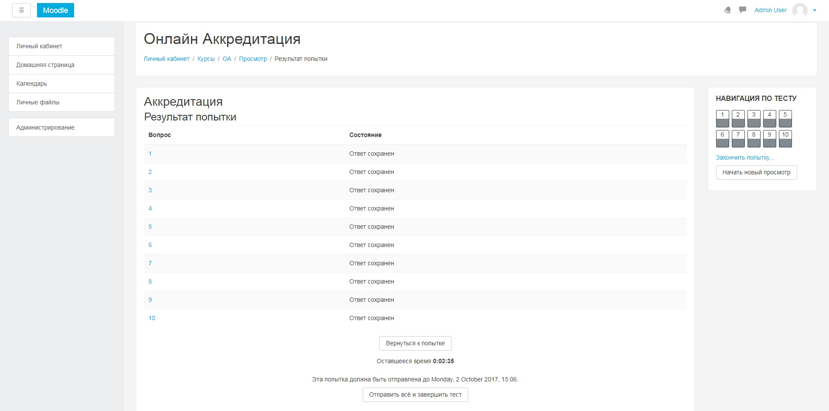
Онлайн-тестирование

Slide 24
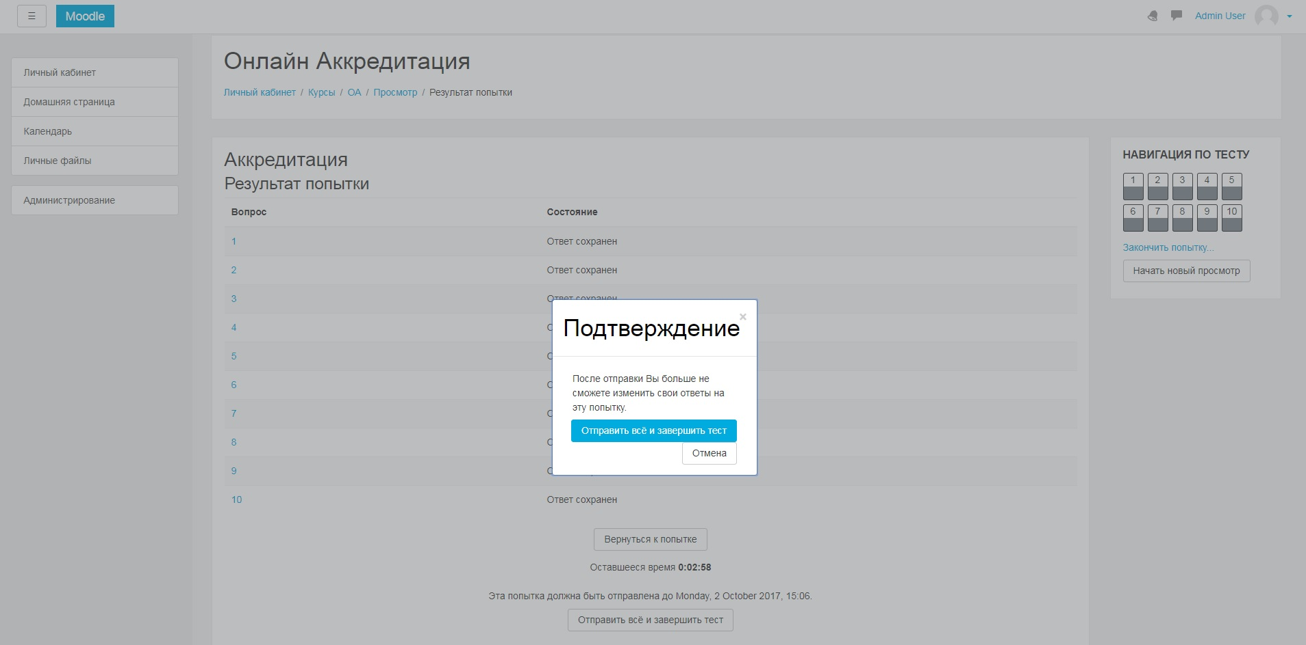
Онлайн-тестирование

Slide 25
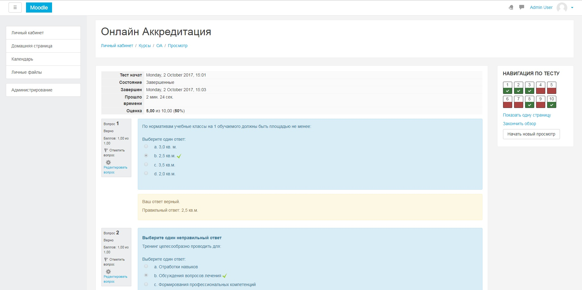
Онлайн-тестирование

Slide 26
Сертификаты?

Slide 27
Сертификаты?
РОСОМЕД издает сертификат и направляет в Центр.
Центр вручает сертификат СМСО

Slide 28
Стоимость?

Slide 29
Сколько стоит?
Стоимость обучения устанавливает центр
Стоимость сертификата устанавливает РОСОМЕД

Slide 30
Хотите начать?

Slide 31
С чего начать?
С чего начать организацию семинара и проведение сертификации?
Обратиться в РОСОМЕД с официальным заявлением от Центра
Получить официальное подтверждение
Заключить договор
Получить из РОСОМЕД учебно-методические материалы

Slide 32
Как проводить?
Зарегистрировать участников
Сообщить в РОСОМЕД их ФИО и должности
Получить коды доступа на онлайн-тестирование
Провести обучение (семинар)
Провести итоговое тестирование по кодам
Направить экзаменационную ведомость в РОСОМЕД и получить сертификаты

Slide 33
А что потом?

Slide 34
А что потом?
Наша цель – не менее 50% сотрудников каждого центра через два года должны иметь сертификаты
Через год в аккредитационные требования будет включен этот пункт
Служить в качестве допуска, базового требования к более сложным курсам по симуляционному обучению

Slide 35
Summary
Добровольная сертификация
Только в аккредитованных центрах
Стоимость обучения устанавливает центр
Тестирование онлайн
Сертификат РОСОМЕД

Slide 36
Спасибо за внимание!
Вопросы: gorshkov@rosomed.ru

